Slide 1
MRB操作マニュアル
ルーティング設定

Slide 2
目次
1. ルーティング設定

Slide 3
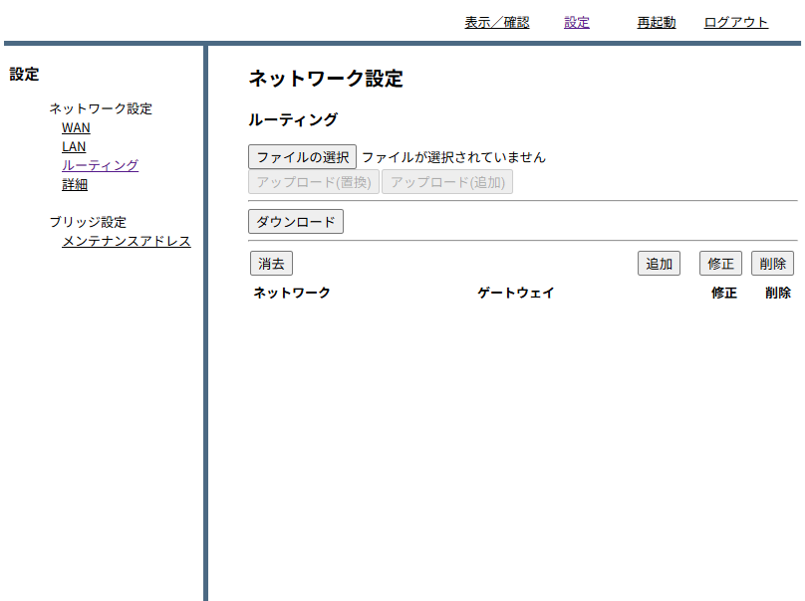
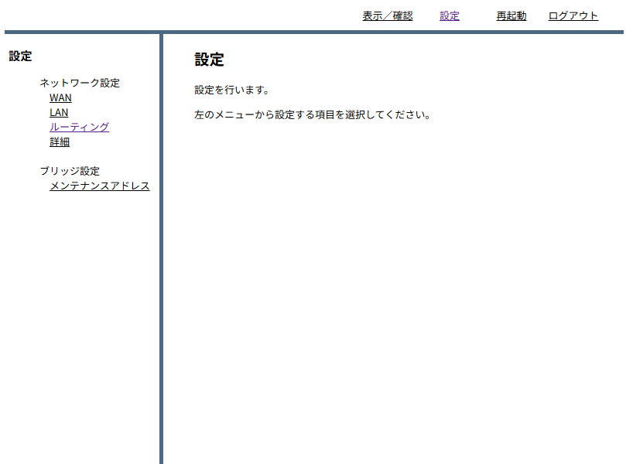
1. ルーティング設定
MRBがルータとして機能する際のルーティング設定の手順について説明します
① 管理画面にログイン後、右上の「設定」をクリックし、 左の「ルーティング」をクリックします
② 「追加」をクリックします

Slide 4
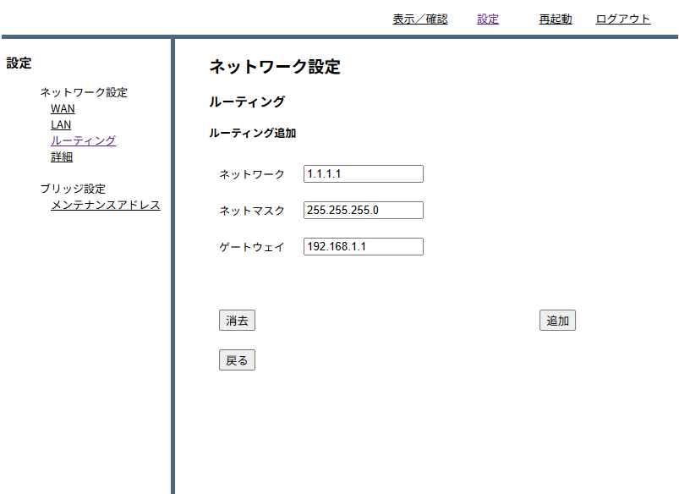
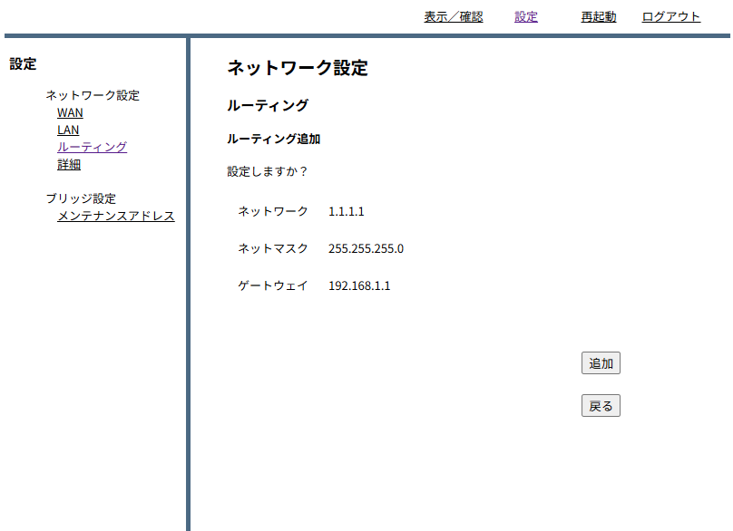
③ ルーティングするネットワーク情報と宛先ゲートウェイを 入力し、「追加」をクリックします
④ 入力したIPを確認し、問題がなければ「追加」をクリックして 作業は完了です

